Slide 1
2D게임프로그래밍 프로젝트 1차 발표
2015180032
이민옥

Slide 2
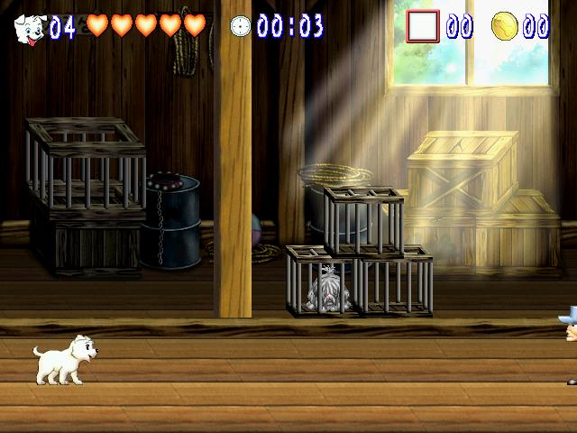
게임 컨셉: 강아지의 모험
귀여움이 중요한 어드벤처 게임
몬스터, 장애물 등을 극복하고 아이템을 얻으며 스테이지 클리어
(위: 하얀 마음 백구)

Slide 3
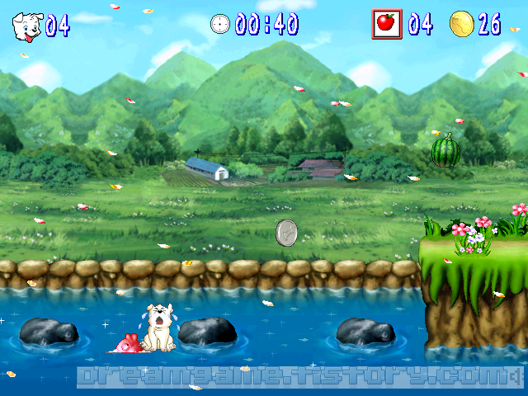
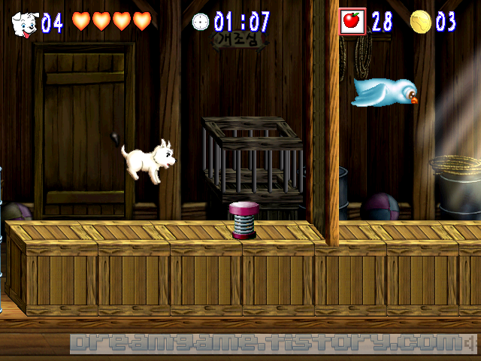
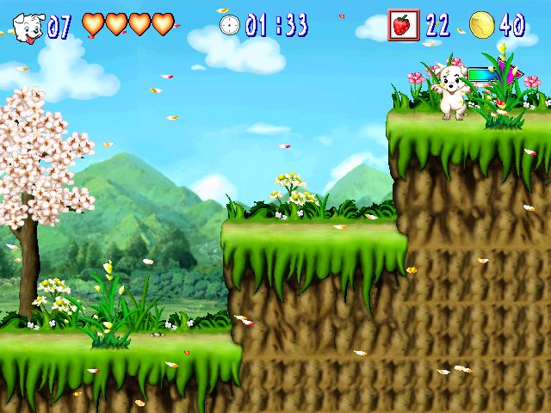
게임 실행 흐름
목적지 도달 전에
체력을 모두 소진하면 게임 오버
장애물과 몬스터를
극복하며 전진
목적지에 도달하면
스테이지 클리어

Slide 4
개발범위
내용 | 최소 범위 | 추가 범위
캐릭터 컨트롤 | 좌,우,점프 이동(달리기) | 공격(물기 또는 짖기) 방어(웅크리기), 피하기
맵 | 스테이지 3개 (2일반, 1보스) 평면의 배경 형 맵 | 일반 스테이지, 중간 보스 스테이지 추가
스테이지 클리어 조건 | 목표 지점에 도달하거나 보스 몬스터를 죽이면 클리어 | 스테이지 클리어에 필요한 아이템을 모으는 조건 추가
몬스터 | 캐릭터가 일정 거리 이상 접근하면 공격 보스는 캐릭터가 공격하면 공격 시작 | 시야에 따라 캐릭터가 다가와서 공격
스테이지 별 난이도 | 몬스터의 체력, 공격력 | 원거리 공격 몬스터 등장
게임 기능 | 피격시 체력 감소 아이템을 먹으면 체력 소량 증가 | 특수 아이템을 먹으면 일정 시간 동안 공격력 또는 방어력 증가
사운드 | 배경음악, 걷기, 캐릭터 (점프,피격), 몬스터 피격 효과음 등
애니메이션 | 달리기, 점프, 아이템 표시, 몬스터 움직임 | 캐릭터 공격, 방어 가만히 있을 때의 기본 동작 (냄새 맡기 등)
아이템 | 체력 회복 아이템 | 공격력 증가 아이템 방어력 증가 아이템 민첩성 증가 아이템(피하기)

Slide 5
1주차 | 수집 | 리소스 수집 캔버스에 배경 배치하고 캐릭터 좌표 지정
2주차 | 캐릭터 이동 구현 | - 좌, 우로 이동, 점프 구현
3주차 | 몬스터 구현 | 몬스터의 움직임 캐릭터와 몬스터의 충돌 처리
4주차 | 스테이지1 구현 | - 스테이지 장애물 충돌 처리
5주차 | 체력 구현 및 중간 점검 | 체력 시스템 구현 스테이지 1 회복 아이템 구현 중간 점검 / 부족한 점 보완
6주차 | 스테이지 2 구현 | 스테이지 장애물 충돌 처리 스테이지 체력 회복 아이템 구현
7주차 | 스테이지3 구현 | 스테이지 장애물 충돌 처리 스테이지 체력 회복 아이템 구현
8주차 | 시작, 종료 메뉴와 화면 구현 | 시작 화면, 동작 구현 게임 오버 화면, 동작 구현 도움말 구현
9주차 | 보완 및 추가범위 구현 | 부족한 점 보완 추가 구현
10주차 | 마무리 | 최종점검 및 릴리즈
개발 계획

Slide 6
자체 평가
평가항목 | 평가
발표자료에 포함할 내용을 다 포함 했는가? | A
게임 컨셉이 잘 표현되었는가? | A
게임 핵심 메카닉의 제시가 잘 되었는가? | B
게임 실행 흐름이 잘 표현 되었는가? | A
개발 범위가 구체적이며, 측정 가능한가? | A
개발 계획이 구체적이며 실행 가능한가? | A

